Slide 1
Разработка веб-сервиса для организации ссылок на интернет-ресурсы
Факультет Электроники и Вычислительной техники
Кафедра: Программное обеспечение автоматизированных систем
Руководитель работы: старший преподаватель Гилка В.В.
Исполнитель работы: студент группы ПрИн-466 Бирюкова И.А.

Slide 2
Актуальность работы
Разработка веб-сервиса актуальна, так как:
Информация в большом числе случаев получается из интернета
Количество интернет-ресурсов и объем информации растет с высокой скоростью
Существует необходимость разделять ссылки по пользовательским категориям, отложенному и прочитанному
Визуализация упрощает изучение, ориентирование и установление связей среди информации

Slide 3
Цель работы и задачи исследования
Цель работы: организация управления ссылками на интернет-ресурсы, повышение производительности работы, упрощение доступа к информации и ее изучения.
Задачи:
Анализ предметной области, существующих аналогов
Определение требований к разрабатываемому веб-сервису
Проектировка базы данных
Разработка и тестирование веб-сервиса

Slide 4
Предмет исследования
Предметом исследования является разработка веб-сервиса для организации ссылок на интернет-ресурсы.

Slide 5
Практическая значимость
Сервис облегчает процесс поиска, хранения и управления информационными ресурсами, упрощает процесс запоминания и изучения информации.
Следовательно: экономится время и повышается эффективность работы пользователя или организации.

Slide 6
Описание проблемы
Большинство сервисов, обеспечивающих хранение и работу со ссылками, не имеют:
возможности их визуального представления (кроме как списками)
системы напоминаний о прочитанном или отложенном

Slide 7
Обзор аналогов
Критерии сравнения:
Понятность интерфейса
Наличие возможностей группировки записей по категориям
Разделение по отложенным и прочитанным записям
Наличие напоминаний
Визуально удобное представление записей
Типы аналогов:
Менеджеры закладок
Интеллектуальные карты

Slide 8
Обзор аналогов
 | Понятность интерфейса | Отложенные и прочитанные записи | Группировка записей | Наличие напоминаний | Визуальное представление
Pocket | - | - | + | - | -
Papaly | + | - | + | - | +
Dodzu | + | - | - | - | -
XMind | + | - | - | - | +

Slide 9
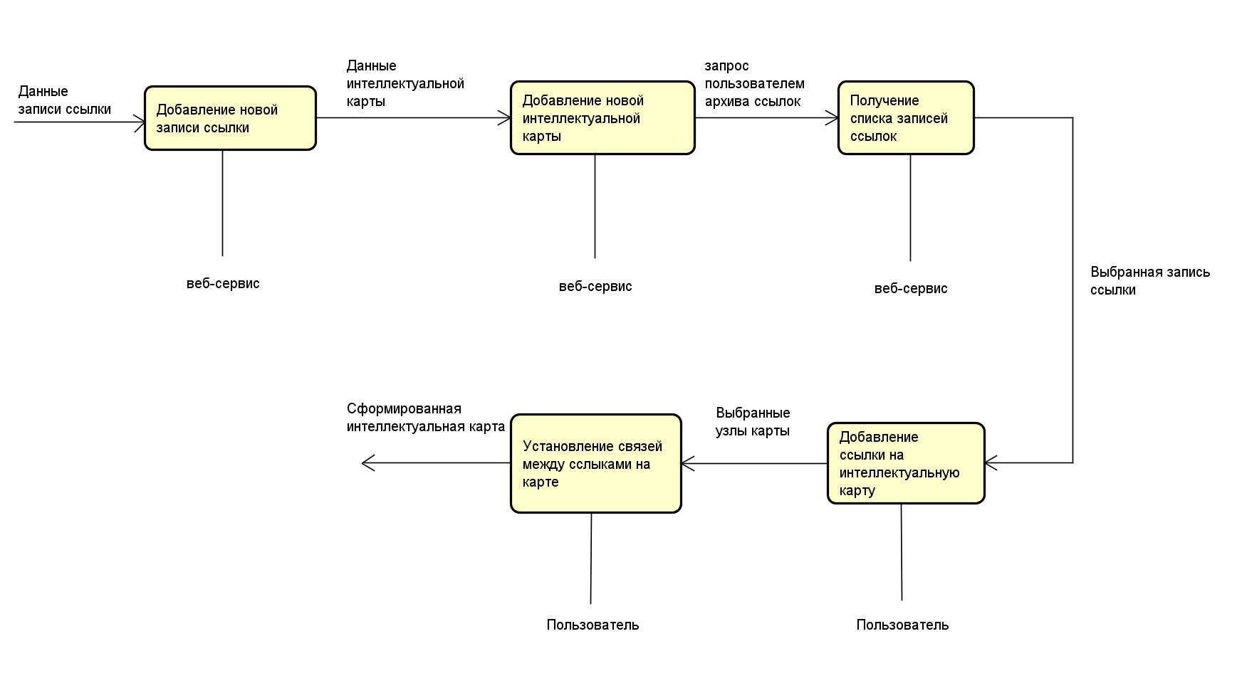
Предлагаемое решение

Slide 10
Функциональные требования
Создание, удаление, редактирование записей ссылок, новых категорий и интеллектуальных карт
Организация ссылок по категориям и картам
Отображение имеющихся записей в форме архива и в форме карт
Наличие напоминаний о прочитанных или отложенных ссылках

Slide 11
Входные и выходные данные
Входные данные:
Ссылки на интернет-ресурсы, их категории и описания
Выходные данные:
Архив ссылок, сгруппированных по категориям
Визуальное представление записей в виде интеллектуальных карт

Slide 12
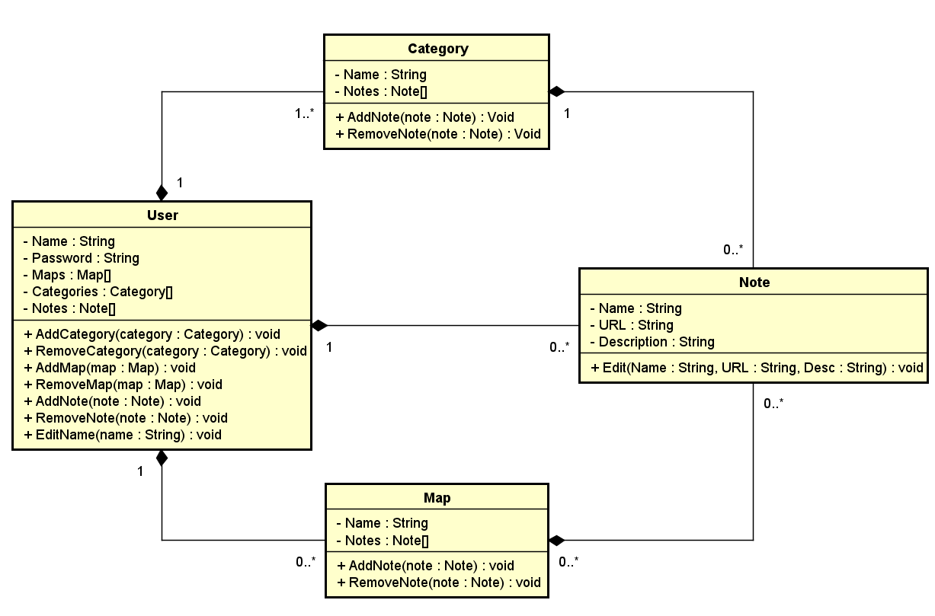
Структура классов

Slide 13
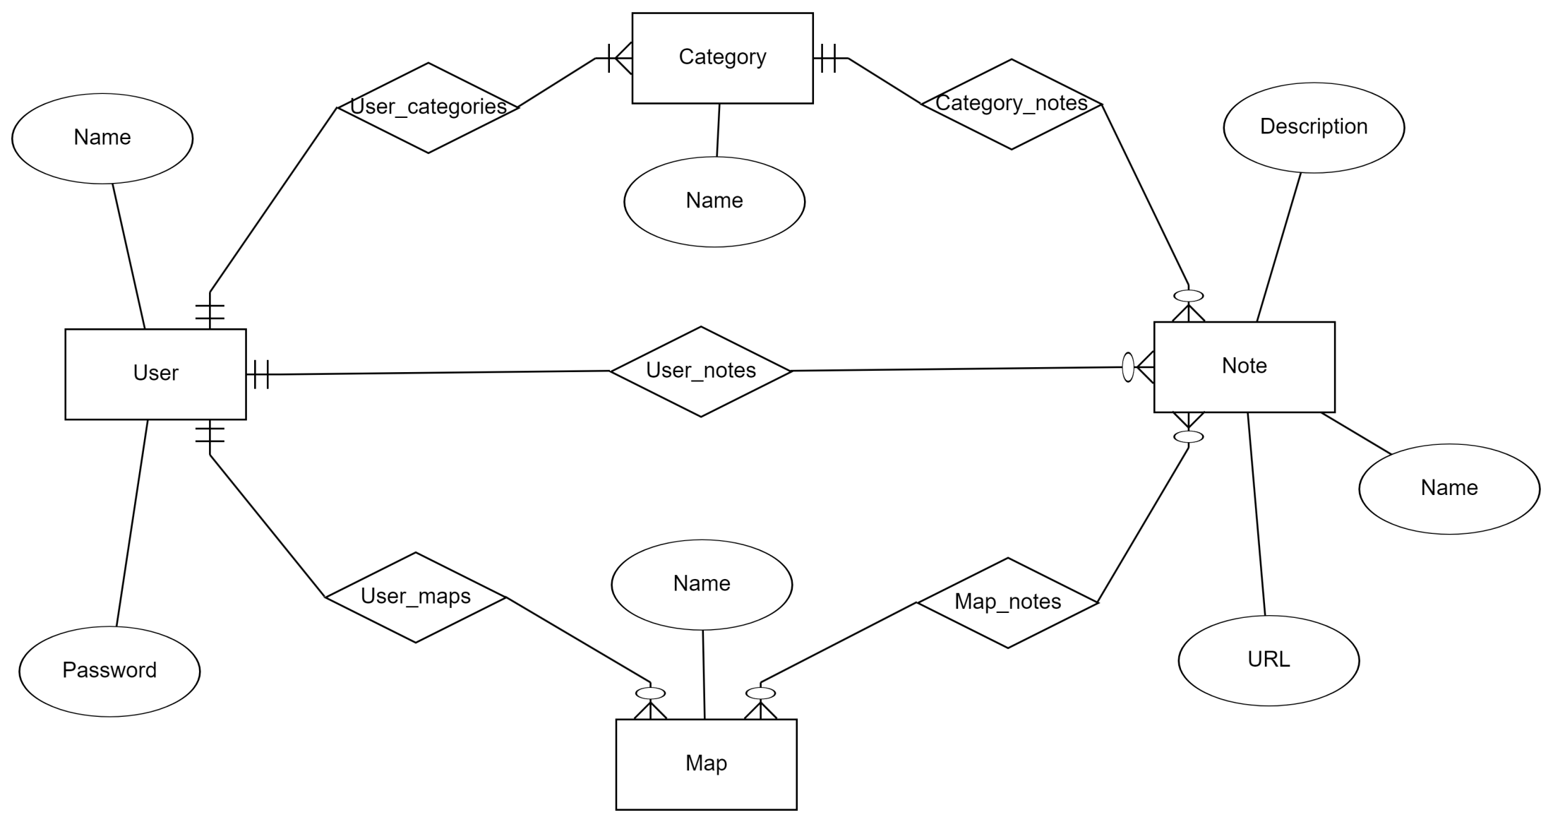
Структура базы данных

Slide 14
Степень выполнения работ
ТЗ: Готово
ПЗ: 2 главы
Программа: 50%

